Slide 1
yhdenvertaisuuslaki
Syksy 2020
Sarita taipale

Slide 2
Yhdenvertaisuus
Yhdenvertaisuudesta yleisesti
Perusoikeudet kuuluvat kaikille ihmisille.
Oikeudenmukaisessa yhteiskunnassa henkilöön liittyvät tekijät, kuten alkuperä tai kansalaisuus, eivät saa vaikuttaa ihmisten mahdollisuuksiin saada koulutusta, työllistyä tai saada erilaisia palveluja.
Suomen perustuslaissa yhdenvertaisuuden periaate viitaa sekä syrjinnän kieltoon että ihmisten yhdenvertaisuuteen lain edessä.
Yhdenvertaisuuslaki, rikoslaki, tasa-arvolaki ja työlainsäädäntö tarkentavat syrjinnän kieltoa eri elämänalueilla.
Yhdenvertaisuudesta ja syrjimättömyydestä säädetään perustuslaissa, yhdenvertaisuuslaissa ja rikoslaissa. Lisäksi siitä säädetään eri elämänalueita koskevassa lainsäädännössä.

Slide 3
yhdenvertaisuuslaki
Yhdenvertaisuuslaki
Uudistettu yhdenvertaisuuslaki tuli voimaan vuoden 2015 alussa.
Lain tarkoituksena on edistää yhdenvertaisuutta ja ehkäistä syrjintää sekä tehostaa syrjinnän kohteeksi joutuneen oikeusturvaa.
Lain soveltamisala kattaa julkisen ja yksityisen toiminnan.
Laki ei kuitenkaan koske yksityis- eikä perhe-elämän piiriin kuuluvaa toimintaa tai uskonnonharjoitusta.

Slide 4
Yhdenvertaisuuslaki
Yhdenvertaisuuslain mukaan ketään ei saa syrjiä seuraavilla perusteilla:
Ikä
Alkuperä
Kansalaisuus
Kieli
Uskonto
Vakaumus
Mielipide
poliittinen toiminta
Ammattiyhdistystoiminta
Perhesuhteet
Terveydentila
Vammaisuus
Seksuaalinen suuntautuminen
Muu henkilöön liittyvä syy

Slide 5
yhdenvertaisuuslaki
Syrjintä on kielletty riippumatta siitä, perustuuko se henkilöä itseään vai jotakuta toista koskevaan tosiseikkaan tai oletukseen.
Yhdenvertaisuuslain mukaan kiellettyä on sekä välitön (suora) että välillinen (epäsuora) syrjintä.
Välittömällä syrjinnällä tarkoitetaan tilannetta, jossa yksilöä kohdellaan tietyssä tilanteessa henkilökohtaisten ominaisuuksiensa vuoksi huonommin kuin muita kohdeltaisiin.
Välillinen syrjintä puolestaan tarkoittaa, että näennäisesti asiallinen kohtelu tai käytäntö johtaa syrjiviin lopputuloksiin. Välillinen syrjintä ei välttämättä ole tarkoituksellista.

Slide 6
yhdenvertaisuuslaki
Välittömän ja välillisen syrjinnän lisäksi laissa tarkoitettua syrjintää on häirintä, ohje tai käsky syrjiä sekä kohtuullisten mukautusten epääminen.
Häirintää on sellainen käyttäytyminen, jolla luodaan kiellettyyn syrjintäperusteeseen liittyvä halventava, nöyryyttävä, uhkaava, vihamielinen tai hyökkäävä ilmapiiri.
Käsky tai ohje puolestaan voi olla esimerkiksi syrjintään liittyvä tai syrjinnän aikaansaamiseksi annettu opastus, toimintaohje tai velvoite.
Kohtuullisilla mukautuksilla tarkoitetaan mukautuksia, jotta vammainen henkilö voi yhdenvertaisesti muiden kanssa asioida viranomaisissa sekä saada koulutusta, työtä ja yleisesti tarjolla olevia tavaroita ja palveluita samoin kuin suoriutua työtehtävistä ja edetä työuralla.

Slide 7
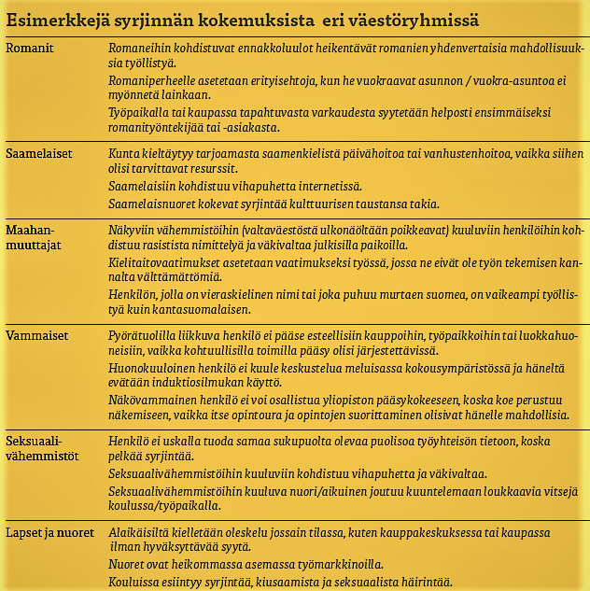

Slide 8
yhdenvertaisuuslaki
Kaikki erilainen kohtelu ei ole syrjintää → Positiivisella erityiskohtelulla tarkoitetaan laissa tilanteita, joissa erilainen kohtelu on tarkoituksenmukaista yhdenvertaisuuden edistämiseksi taikka syrjinnästä johtuvien haittojen ehkäisemiseksi tai poistamiseksi. Tällöin kyse ei ole syrjinnästä.
Lisää positiivisesta erityiskohtelusta yhdenvertaisuusvaltuutetun julkaisusta ”Yhdenvertaisuuden edistäminen ja positiivinen erityiskohtelu”.

Slide 9
Lähteet
https://ihmisoikeudet.net/ihmisoikeudet-suomessa/yhdenvertaisuuslaki/
Yhdenvertaisuuslaki. https://www.finlex.fi/fi/laki/alkup/2014/20141325
https://yhdenvertaisuus.fi

